Slide 1
ОБЕСПЕЧЕНИЕ БЕЗОПАСНОСТИ ПРОГРАММНОГО ОБЕСПЕЧЕНИЯ

Slide 2
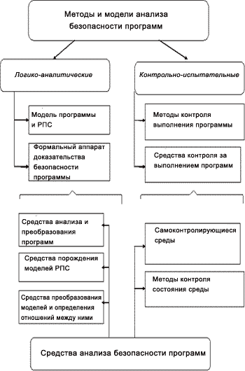
МЕТОДЫ И СРЕДСТВА АНАЛИЗА БЕЗОПАСНОСТИ ПРОГРАММНОГО ОБЕСПЕЧЕНИЯ

Slide 3
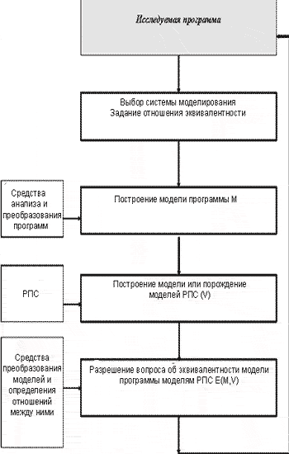
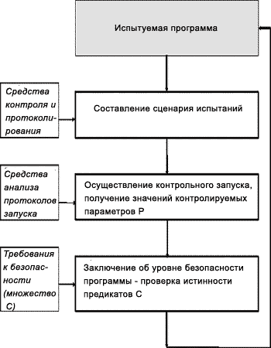
Логико-аналитические и контрольно-испытательные методы контроля безопасности программ

Slide 4
ФОРМАЛЬНЫЕ МЕТОДЫ ДОКАЗАТЕЛЬСТВА ПРАВИЛЬНОСТИ ПРОГРАММ И ИХ СПЕЦИФИКАЦИЙ
Верификация программ - доказательство правильности программы (П. Наур, Р. Флойд, Ч. Хоор, Э. Дейкстра) - индуктивное или промежуточное утверждение, возможность доказательства частичной правильности программы (то есть соответствия друг другу ее предусловия и постусловия), построенного на установлении согласованности индуктивных утверждений.
"В настоящее время общепринятой техникой является составление программы, а затем ее тестирование. Однако тестирование программ может быть очень эффективным способом демонстрации наличия ошибок, но оно безнадежно неадекватно для доказательства их отсутствия... Не следует сначала писать программу, а потом доказывать ее правильность, поскольку в этом случае требование найти доказательство только увеличит тяготы бедного программиста".

Slide 5
ФОРМАЛЬНЫЕ МЕТОДЫ ДОКАЗАТЕЛЬСТВА ПРАВИЛЬНОСТИ ПРОГРАММ И ИХ СПЕЦИФИКАЦИЙ
использование статических анализаторов:
С++: CppCheck, Clang Static Analyser, PVS Studio;
C#: MS Intellisence, PVS Studio.
контрактное программирование:
описание предусловий (требования на начало выполнения функции), постусловий (требования к завершению выполнения функции) и инвариантов (требования к неизменности кода).
использование безопасных шаблонов проектирования и программирования.

Slide 6
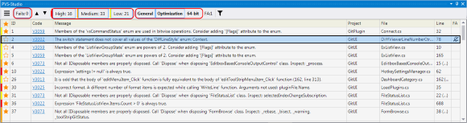

Пример работы статического анализатора PVS Studio
struct IT_SAMPLE
{
unsigned char filename[14];
...
};
static int it_riff_dsmf_process_sample(
IT_SAMPLE * sample, const unsigned char * data)
{
memcpy( sample->filename, data, 13 );
sample->filename[ 14 ] = 0;
...
}
V557. Array overrun is possible.
sample->filename[13] = 0;

Slide 7
Контрактное программирование
If-then-throw
Requires
Ensures
EnsuresOnThrow
Ensures
EnsuresOnThrow
EndContractBlock
Предусловие:
Contract.Requires( x != null );
Постусловие:
Contract.Ensures( this .F > 0 );
…
Contract. ForAll (0, xs .Length, i => Contract.OldValue(i) > 3 ); // ERROR
Contract. ForAll (0, xs .Length, i => Contract.OldValue(xs[i]) > 3); // OK
Contract. ForAll (0, xs .Length, i => Contract.OldValue(i) > 3 ); // ERROR
Инвариант:
[ContractInvariantMethod]
protected void ObjectInvariant ()
{
Contract.Invariant ( this.y >= 0 );
Contract.Invariant ( this.x > this.y );
...
}

Slide 8
СОЗДАНИЕ САМОТЕСТИРУЮЩИХСЯ И САМОКОРРЕКТИРУЮЩИХСЯ ПРОГРАММ
Самотестирующаяся программа – это вероятностная программа позволяют оценить вероятность некорректности результата выполнения программы, то есть, что P(x)= f(x) и корректно вычислить f(x) для любых x, в том случае, если сама программа P на большинстве наборах своих входных данных (но не всех) работает корректно.
Самокорректирующаяся программа это вероятностная программа C_{f}, которая помогает программе P скорректировать саму себя, если только P выдает корректный результат с низкой вероятностью ошибки, то есть для любого x, C_{f} вызывает программу P для корректного вычисления f(x), в то время как собственно сама P обладает низкой вероятностью ошибки.

Slide 9
СОЗДАНИЕ САМОТЕСТИРУЮЩИХСЯ И САМОКОРРЕКТИРУЮЩИХСЯ ПРОГРАММ
Реализация механизмов обратного вычисления для функций, имеющих обратное преобразование:
С=Encrypt(X,K) => X =?= Decrypt(C,K)
Реализация механизмов дублирования для функций, не имеющих обратного преобразования:
C1=Hash(X,K) => C1=?=Hash(X,K)
Реализация механизмов контроля целостности данных от момента их получения до момента передачи:
CRC0 = CRC(X,T0) => CRC0 =?= CRC(X,Ti), Ti - время
Реализация целевых протоколов: верификация значений цифровой подписи, вхождение данных в определенный интервал и т.д.

Slide 10
СОЗДАНИЕ САМОТЕСТИРУЮЩИХСЯ И САМОКОРРЕКТИРУЮЩИХСЯ ПРОГРАММ
Реализация механизмов контроля целостности промежуточных и готовых блоков
C0 = Control(X1); X2=F1(X1);C1 = Control(C0,X2); …;
CN = Control(C0,..,CN,XN)
Реализация механизмов контроля числа обращений к фрагментам данных, своевременного освобождения памяти или заполнение фрагмента значениями для исключения возможности его повторного использования.
Реализация механизмов проверки целостности информации, полученной из файла или из другого внешнего (по отношению к программе) источника.

Slide 11
СОЗДАНИЕ САМОТЕСТИРУЮЩИХСЯ И САМОКОРРЕКТИРУЮЩИХСЯ ПРОГРАММ
Реализация процедур тестирования, направленных на выявление отказов оборудования.
Использование реализаций алгоритмов из базы проверенных/сертифицированных алгоритмов.
Реализация механизмов протоколирования штатной работы функций в зависимости от заданного уровня (отладочный, информационный, рабочий и т.д.)
Реализация механизмов зачищения (зануления) памяти до и после использования (включая переменные не ссылочного типа), освобождения ресурсов и удаления временных файлов в случае срабатывания контроля и аварийного завершения работы программы.

Slide 12
СОЗДАНИЕ САМОТЕСТИРУЮЩИХСЯ И САМОКОРРЕКТИРУЮЩИХСЯ ПРОГРАММ
Обработка всех возвращаемых кодов ошибок функций.
Контроль соответствие данных размеру выделенной памяти, контроль границ массива, структуры и др.
Тестирование:
модульное: юнит-тестирование при проектировании программы;
интеграционное: запуск программы на контрольных данных, включая приводящих к срабатыванию средств контроля;
нагрузочное: многократный запуск программы на тестовых данных, включающих как малую так и предельную нагрузку по данным;

Slide 13
ЗАЩИТА РАЗРАБАТЫВАЕМЫХ ПРОГРАММ ОТ АВТОМАТИЧЕСКОЙ ГЕНЕРАЦИИ ИНСТРУМЕНТАЛЬНЫМИ СРЕДСТВАМИ ПРОГРАММНЫХ ЗАКЛАДОК
Авторство: электронная цифровая подпись (ГОСТ 34.10)
Подлинность: аутентификация кода при помощи стойкой криптографической функции (хэш ГОСТ 34.11, имитовставка ГОСТ 34.13)
Целостность: контрольные суммы, продольный контроль, контроль на четность

Slide 14
ЗАЩИТА ПРОГРАММ ОТ НЕСАНКЦИОНИРОВАННОГО КОПИРОВАНИЯ И ИСКАЖЕНИЯ
Аппаратные:
анализ аппаратно-программной среды компьютера, на котором она запущена, формирование на основе этого анализа текущих характеристик своей среды выполнения;
проверка подлинности среды выполнения путем сравнения ее текущих характеристик с эталонными, хранящимися на ПК;
блокирование дальнейшей работы программы при несовпадении текущих характеристик с эталонными.

Slide 15
ЗАЩИТА ПРОГРАММ ОТ НЕСАНКЦИОНИРОВАННОГО КОПИРОВАНИЯ И ИСКАЖЕНИЯ
Программные:
Криптографические на основе криптографически преобразованных эталонных характеристик аппаратно-программной среды
Привязка к идентификатору
Работа с переходами и стеком: включение в тело программы переходов по динамически изменяемым адресам и прерываниям, а также самогенерирующихся команд (например, команд, полученных с помощью сложения и вычитания)
Манипуляции с кодом программы: включении в тело программы модулей, имитирующих передачу управления, реально никогда не вызываемых и содержащих большое количество команд, не имеющих никакого отношения к логике работы программы. Изменение защищаемой программы таким образом, чтобы стандартный дизассемблер не смог ее правильно дизассемблировать.

Slide 16
ЗАЩИТА ПРОГРАММ ОТ НЕСАНКЦИОНИРОВАННОГО КОПИРОВАНИЯ И ИСКАЖЕНИЯ
Периодический подсчет контрольной суммы, занимаемой образом задачи области оперативной памяти, в процессе выполнения : выявление изменений, внесенных в загрузочный модуль.
Проверка количества свободной памяти и сравнение и с тем объемом, с которым задача «работает»: защита от слишком грубой слежки за программой с помощью резидентных модулей.
Проверка содержимого незадействованных для решения защищаемой программы областей памяти.
Проверка содержимого векторов прерываний (особенно 13h и 21h) и переустановка векторов прерываний.
Защита от отладчиков: чередование команд разрешения и запрещения прерывания, выявить "остановы" в теле исполняемого модуля и т.д.

